Slide 1


MULTIVERSIDAD LATINOAMERICANA
CAMPUS CELAYA
TALLER DE LECTURA Y REDACCIÓN II
TIPOS DE ENSAYO
LIC. ROSARIO RUIZ ZUÑIGA

Slide 2
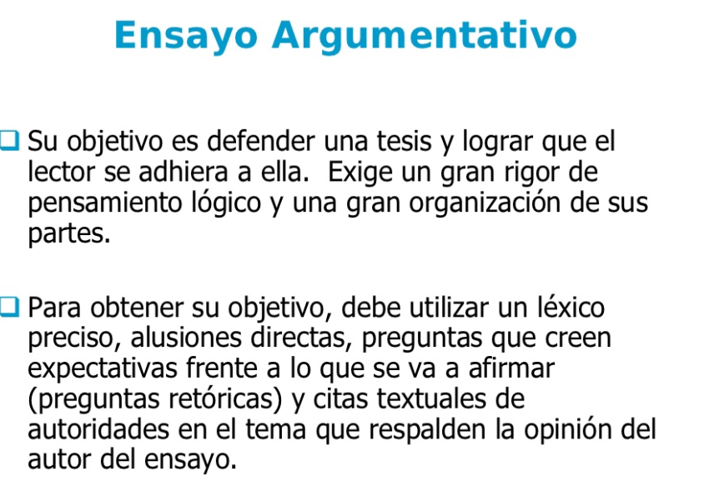
TIPOS DE ENSAYO

Slide 3
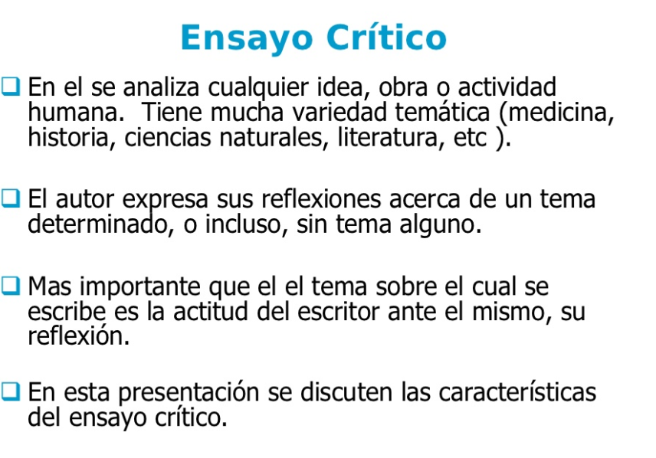
TIPOS DE ENSAYO
´

Slide 4
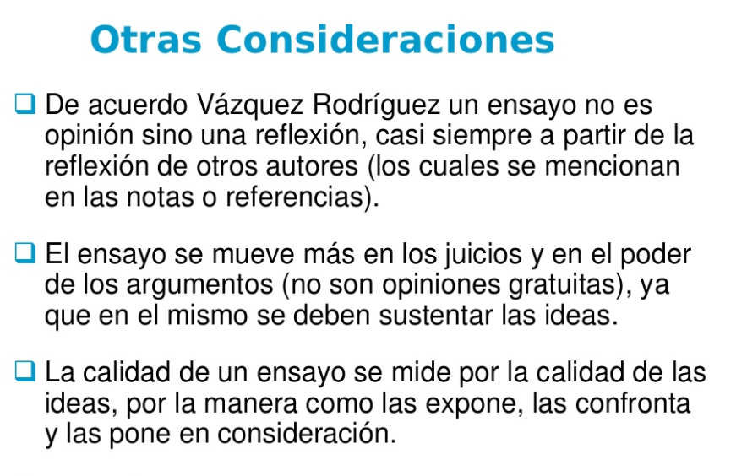
TIPOS DE ENSAYO

Slide 5
ENSAYO ACADÉMICO
Definición
Composición escrita en prosa que de forma breve, analiza, interpreta o evalúa un tema.
Intenta resolver un problema por medio de argumentos.
Trata de responder una interrogante (no necesariamente demostrar una hipótesis), trata de respaldar una tesis por medio de la argumentación o exposición (ver argumentación y exposición).
Motiva el pensamiento crítico e independiente de quien escribe, ya que incita al estudiante a buscar un problema y su posible solución, así como un análisis profundo e individual de algún tema en particular.

Slide 6
ENSAYO ACADÉMICO
Características:
Varían según los requerimientos del modelo de cita y referencia que se esté utilizando (APA, MLA, etc.).
Hace uso de un lenguaje formal y se escribe en tercera persona del plural o con voz neutra.
Posee un contenido relevante y bien documentado así como muestra una opinión propia pero justificada con otras fuentes.
Entre diez y quince cuartillas de extensión, todo ensayo requiere de una introducción, un cuerpo, conclusiones y referencias bibliográficas.

Slide 7
ESTRUCTURA
El estilo y la organización del ensayo componen su estructura.
Por lo generale el ensayo consta de tres partes:
Introducción
Desarollo
Conclusión
1
2
3

Slide 8
ESTRUCTURA: INTRODUCCIÓN
Es una oración o párrafo que inicia e interesa al lector por el tema.
Se presenta como:
Pregunta
Reflexión
Estadística
Un ensayo extenso puede tener varios párrafos de introducción.

Slide 9
ESTRUCTURA: DESARROLLO
Para entrelazar las ideas y facilitar la coherencia y unidad:
Se hace uso de párrafos de desarrollo y cada uno discute una idea o tema dentro del ensayo.
Se utilizan frases o párrafos cortos de transición.
1
2

Slide 10
ESTRUCTURA: CONCLUSIÓN
Aportación y opinión final del escritor.
Cierra el ensayo.
Su extensión debe ser breve.

Slide 11
PASOS PARA ESCRIBIR UN ENSAYO: DURANTE
Organiza tu escrito.
No olvides la estructura
de un ensayo.
Puedes comenzar con
una pregunta.
Mantén tu propio estilo, pero no olvides la cercanía con el lector, así que vigila el uso del vocabulario.
Utiliza conectores
entre oraciones.
1
2
3
4
5

Slide 12
PASOS PARA ESCRIBIR UN ENSAYO: DURANTE
Conectores
Temporales
Ejemplos: más tarde / al poco tiempo.
Ordenación
Ejemplos: a continuación / por último.
Razonamiento lógico
Ejemplos: por consiguiente / no obstante / en conclusión.
Espaciales
Ejemplos: detrás /
junto a.

Slide 13
PASOS PARA ESCRIBIR UN ENSAYO: DESPUÉS
Coherencia e hilo conductor
Ideas claras e interesantes
Secuencia lógica de las ideas
Ortografía, acentuación y puntuación correctas y adecuadas
Estilo personal
Al tener el borrador, verifique:

